Slide 1
«Использование ТЕХНОЛОГИи УРОВНЕВОЙ ДИФФЕРЕНЦИАЦИИ В ЛИЧНОСТНО ОРИЕНТИРОВАННОМ ОБУЧЕНИИ МАТЕМАТИКЕ»
Муниципальное бюджетное общеобразовательное учреждение
«Казацкая средняя общеобразовательная школа
Яковлевского района Белгородской области»
Подготовила:
Учитель математики
Власова Надежда Васильевна
с. Казацкое

Slide 2
Слайд 1
Под дифференциацией понимают такую систему обучения, при которой каждый ученик, овладевая некоторым минимумом общеобразовательной подготовки, являющейся общезначимой и обеспечивающей возможность адаптации в постоянно изменяющихся жизненных условиях, получает право и гарантированную возможность уделять преимущественное внимание тем направлениям, которые в наибольшей степени отвечают его склонностям.
В обучении математике дифференциация имеет особое значение, что объясняется спецификой самого учебного предмета.
Ориентация же на личность ученика требует, чтобы дифференциация обучения математике учитывала потребности всех школьников.

Slide 3
Слайд 2
Различают два вида дифференциации.
Уровневая дифференциация выражается в том, что, обучаясь в одном классе, по одной программе и учебнику, дети могут усваивать материал на различных уровнях. Определяющим при этом является уровень обязательной подготовки.
Профильная дифференциация (или дифференциация по содержанию) предполагает обучение разных групп школьников по программам, отличающимся глубиной изложения материала, объемом сведений и даже номенклатурой рассматриваемых вопросов.
Оба вида дифференциации сосуществуют и взаимно дополняют друг друга на всех ступенях школьного математического образования. При этом в основной школе преобладает уровневая дифференциация.

Slide 4
Уровневая дифференциация В основе уровневого дифференцированного обучения лежит планирование результатов обучения: выделение уровня обязательной подготовки и формирование на этой основе повышенных уровней овладения материалом.
Слайд 3
Перечислю ряд важных условий, выполнение которых необходимо для успешного и эффективного осуществления уровневой дифференциации.
1. Выделенные уровни усвоения материала и обязательные результаты обучения должны быть открыты для учащихся.
2. Наличие определенных «ножниц» между уровнем требований и уровнем обучения.
3. В обучении должна быть обеспечена последовательность в продвижении ученика по уровням.
4. Добровольность в выборе уровня усвоения и отчетности.
5. Содержание контроля и оценка должны отражать принятый уровневый подход.
Уровневая дифференциация может осуществляться в разной форме. В качестве одной из основных предлагается формирование мобильных групп, деление на которые происходит на основе критерия достижения уровня обязательной подготовки.

Slide 5
Слайд 4
Профильная дифференциация
Математика входит в число обязательных учебных предметов, при этом в общеобразовательной подготовке школьника она может иметь разный «удельный вес» как по времени, отводимому на ее изучение, так и по глубине и охвату рассматриваемого материала.
В зависимости от той роли, которую математика может играть в образовании человека, выделяют два типа таких курсов.
Курс общекультурной ориентации (назовем его курсом А), который рассчитан на учащихся, рассматривающих математику только как элемент общего образования и не предполагающих использовать ее непосредственно в будущей профессиональной деятельности.
Курсы повышенного типа, обеспечивающие дальнейшее изучение математики и ее применение в качестве элемента профессиональной подготовки.
Выделим два основных курса повышенного типа.
Курс В предназначен для школьников, выбравших для себя те области деятельности, где математика играет роль аппарата, специфического средства для изучения закономерностей окружающего мира.
Курс С ориентирован на учащихся, для которых собственно математика является одной из основных целей познания.
Таким образом, для старшей ступени школы целесообразно наличие трех основных математических курсов — А, В и С. Они призваны предоставить каждому ученику возможность изучать математику на уровне, соответствующем его интересам, способностям, склонностям.
Программу по каждому из курсов А, В и С целесообразно строить по «модульному принципу». В ней должно быть две части:
инвариантная, обязательная для изучения всеми, кто выбрал этот курс;
вариативная, состоящая из разделов, из которых учитель может выбрать материал, до­полняющий основную часть курса.

Slide 6
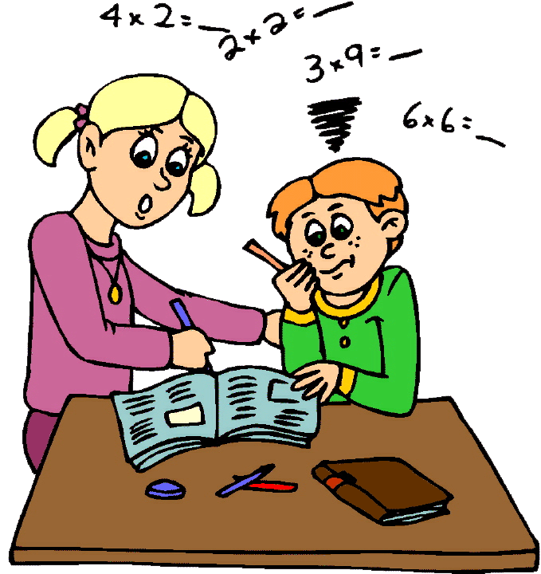
Слайд 5
В дифференцированном обучении математике гуманна концепция единства уровневой и профильной дифференциации, одна без другой неполноценна.

Slide 7
Слайд 6
Формирование групп учащихся
В основу работы я закладываю изучение способностей личности. В структуру математических способностей входят более десяти групп компонентов. Из них я выделяю две основные: быстроту усвоения и активность мышления.
Итак, в классе сформировались три группы учащихся, по-разному относящиеся к математике. Сообщаю ученикам, кто в какой группе оказался, группы отвечают уровням А, В и С.
Ребята знают, что состав групп не закреплен раз и навсегда. Со временем можно перейти из одной группы в другую в соответствии с результатами обучения и собственным желанием.

Slide 8
Слайд 7
Методика дифференцированной работы на уроке
I этап. Дифференцированная домашняя работа
Первой группе предлагаю задания, соответствующие обязательным результатам обучения.
Второй группе даю такое же задание, к которому добавляю более сложную задачу.
Третьей группе - задание из учебника дополняю задачами из различных пособий.
2 этап. Учет знаний учащихся на уроке
На этом этапе в классе выделяются консультанты — ребята из третьей группы. Сначала проверяю их работу, затем они помогают мне проверять работу остальных групп.

Slide 9
Слайд 8
3 этап. Организация базового повторения
Ликвидирую выявленные пробелы в знаниях теоретического материала, разъясняю недочеты и ошибки, допущенные учениками в самостоятель­ных и контрольных работах. Планируемый для повторения материал записываю на доске.
Задания каждой группе предлагаю разные.
Участникам первой группы — «Выберите из данных ответов верный», «Исправьте ошибку в...».
Участникам второй группы — «Назовите правило, по которому выполняли действие...», «Закончите решение...».
Участникам третьей группы — «Поясните причину допущен­ной ошибки», «Сформулируйте определения понятий, использующихся в данной задаче».

Slide 10
Слайд 9
4 этап. Проверка усвоения пройденного материала
Она включает самоконтроль и работу консультантов.
5 этап. Изучение нового материала
Дифференциация проявляется по отношению ко всем учащимся уже со второго урока по новой теме.
Участники первой группы переходят от обязательных заданий к творческим.
Участники второй группы сосредоточиваются на упражнениях, требующих хорошего понимания основных положений темы.
Участники третьей группы снова и снова возвращаются к основным моментам.
6 этап. Контроль знаний (проведение самостоятельных и контрольных работ)
Участники первой группы выполняют задания по образцу.
Участники второй группы выделяют главное в решении.
Участники третьей группы работают с дополнительным материалом.

Slide 11
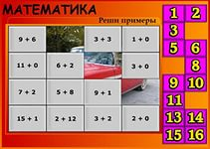
Подбор заданий
Тема. Преобразование целых выражений
Задания
Слайд 10

Slide 12
Слайд 11
Тема. Признаки равенства треугольников
Задания

Slide 13
Слайд 12
Технология уровневой дифференциации обучения направлена на непосредственную реализацию образовательных стандартов в учебном процессе. Тем самым она призвана внести весомый вклад в модернизацию образования, а значит, имеет полное право быть востребованной педагогами.
Спасибо за внимание!

